Slide 1
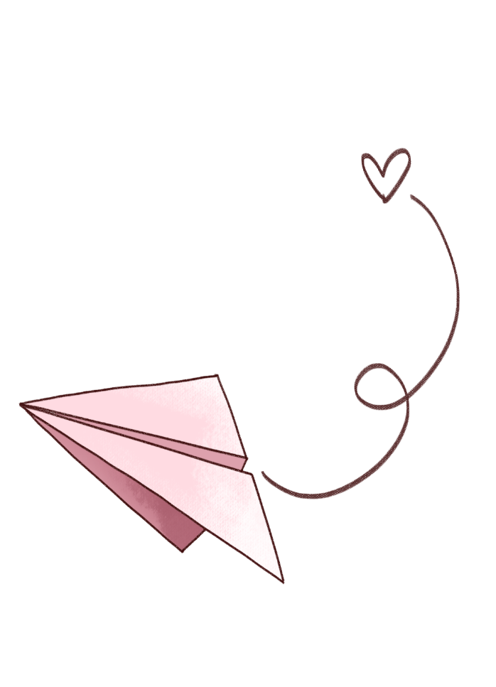




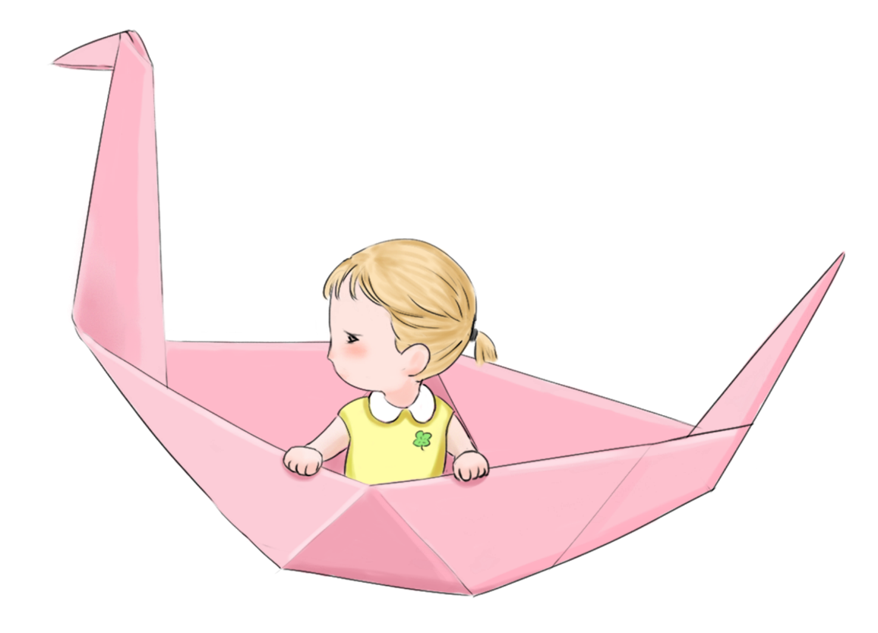


Slide 2
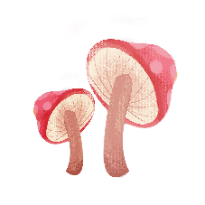





Thực hành
1
Nghe - viết
2
Bài tập chính tả

Slide 3

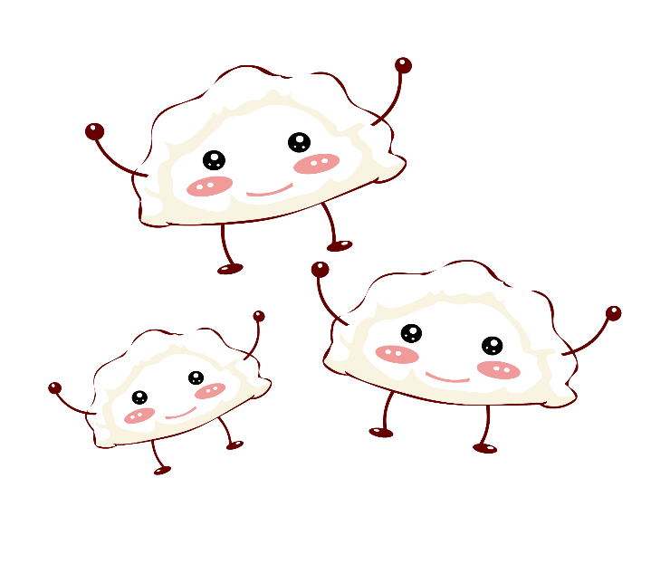
1. Nghe - viết
Em mang về yêu thương
Mẹ, mẹ ơi em bé
Từ đâu đến nhà ta
Nụ cười như tia nắng
Bàn tay như nụ hoa
Bước chân đi lẫm chẫm
Tiếng cười vang sân nhà?
Hay bé từ sao xuống
Hay từ biển bước lên
Hay bé trong quả nhãn
Ông trồng cạnh hàng hiên?
Đoạn thơ gồm 2 đoạn.
Đoạn thơ gồm có mấy đoạn?

Slide 4
1. Nghe - viết
Em mang về yêu thương
Mẹ, mẹ ơi em bé
Từ đâu đến nhà ta
Nụ cười như tia nắng
Bàn tay như nụ hoa
Bước chân đi lẫm chẫm
Tiếng cười vang sân nhà?
Hay bé từ sao xuống
Hay từ biển bước lên
Hay bé trong quả nhãn
Ông trồng cạnh hàng hiên?
Đoạn thơ có những chữ nào viết hoa?

Slide 5
1. Nghe - viết
Em mang về yêu thương
Mẹ, mẹ ơi em bé
Từ đâu đến nhà ta
Nụ cười như tia nắng
Bàn tay như nụ hoa
Bước chân đi lẫm chẫm
Tiếng cười vang sân nhà?
Hay bé từ sao xuống
Hay từ biển bước lên
Hay bé trong quả nhãn
Ông trồng cạnh hàng hiên?
Đoạn thơ có những chữ nào dễ viết sai?

Slide 6

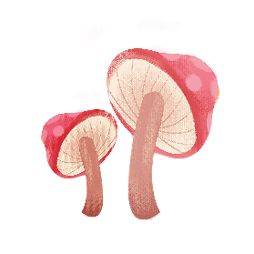
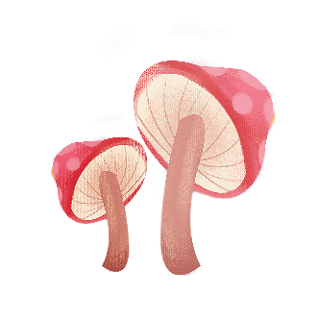
Luyện viết từ
sân nhà
lẫm chẫm
hàng hiên
quả nhãn
sao xuống

Slide 7



Slide 8
1. Nghe - viết
Em mang về yêu thương
Mẹ, mẹ ơi em bé
Từ đâu đến nhà ta
Nụ cười như tia nắng
Bàn tay như nụ hoa
Bước chân đi lẫm chẫm
Tiếng cười vang sân nhà?
Hay bé từ sao xuống
Hay từ biển bước lên
Hay bé trong quả nhãn
Ông trồng cạnh hàng hiên?
Dò bài

Slide 9

2. Bài tập chính tả
Bài 2: Chọn iên, yên hoặc uyên thay cho ô vuông
- Ngoài h , trời lặng gió.
iên
- Hàng cây đứng lặng giữa trưa hè oi ả.
yên
uyên
- Chim vành kh cất vang tiếng hót.

Slide 10
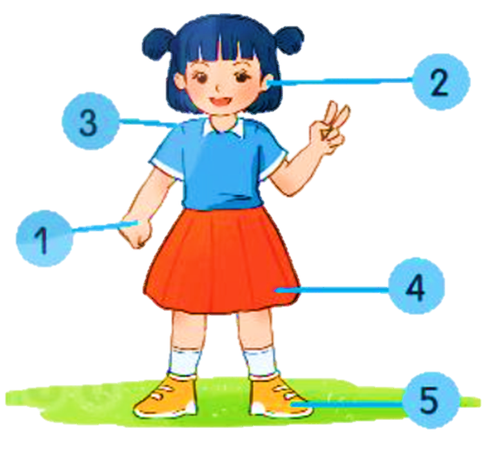
2. Bài tập chính tả
tai
vai
Bài 3: Chọn a hoặc b
b) Nhìn tranh, tìm nhanh các từ chứa ai hoặc ay. Viết các từ tìm được vào vở.
tay
váy
giày

Slide 11






